Slide 1

Повторення вивченого
5 клас

Slide 2
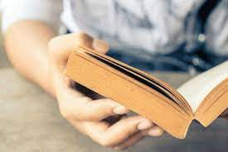
З якого твору уривок?

Slide 3
«Чому в морі є перли і мушлі»
Дівчина легко розбила той камінь, бо він був крихкий. Узяла голку й уколола собі палець. Стало їй дуже боляче, і вона заплакала. ЇЇ сльози скапували в море й ставали перлинами, а крапельки крові перетворилися на мушлі.

Slide 4
«Мудра дівчина»
Ситніше, пане, над усе - ваші кабани, а прудкіше над усе - ваші хорти, а миліше над усе - гроші!

Slide 5
І. Франко
«Лис Микита»
Нечувана радість запанувала у звірячім царстві. Зараз кинулися робити порядки. Орли та яструби наловили курей, вовки й ведмеді нарізали овець, телят і нанесли цілу купу перед нового царя.

Slide 6
В.Королів-Старий «Хуха-Моховинка»
Була вона й сама така пухка, як мох. Мала довгу вовночку, що, мов шовком, укривала все її тільце. Сама тільки мордочка була голенька й нагадувала садову жовто-фіолетову квіточку — братки. Та були ще в неї голенькі зісподу рожеві лапки.

Slide 7
О. Олесь
«Ярослав Мудрий»
Греки, німці, італійці,
Чехи, угри — всі ішли, Купували, продавали
І у Києві жили.

Slide 8
М.Рильський
«Дощ»
Благодатний, довгожданий, Дивним сяйвом осіянний, Золотий вечірній гість
Впав бадьоро, свіжо, дзвінко На закурені будинки Зголоднілих передмість.

Slide 9
М.Вінграновський
«Сіроманець»
Бігли вони степовими дорогами. Коли ж попереду чи позаду них з’являлась якась машина чи трактор — ховатися було де: соняшники, пшениці, лісосмуги.

Slide 10
З.Мензатюк
«Таємниця козацької шаблі»
На кручі розкинулася сонячна галява, краєм якої вилася не то стежка, не то стара дорога. Але форту... не було. Довкола стояв тільки ліс, тільки пагорби, зарослі акаціями й чагарями.

Slide 11
О. Олесь
«Микита Кожум’яка»
Князь, Княгиня і Князівна Низько б’ють тобі чолом. Налети орлом на Змія,
Вбий його своїм крилом.

Slide 12
Т.Шевченко
«За сонцем хмаронька пливе…»
Очам любо. Годиночку, Малую годину
Ніби серце одпочине,
З Богом заговорить...

Slide 13
О.Олесь
«Дивак»
Доки Матильда Петрівна думала про долю свого авторитету, Олесь вийшов у коридор, похапцем натяг пальтечко й опинився на ґанку.

Slide 14
«Яйце-райце»
От пішла зміїна дочка до того лугу та як свисне: той луг тріщить, лущить — на тім місці ореться, пшениця сіється... — до світу спекла паляницю, дала йому. Він приніс її до змії в хату й поклав на столі.

Slide 15

Відгадай твір за картинкою

Slide 16
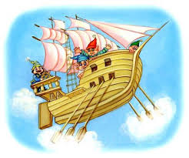
“Летючий корабель”

Slide 17
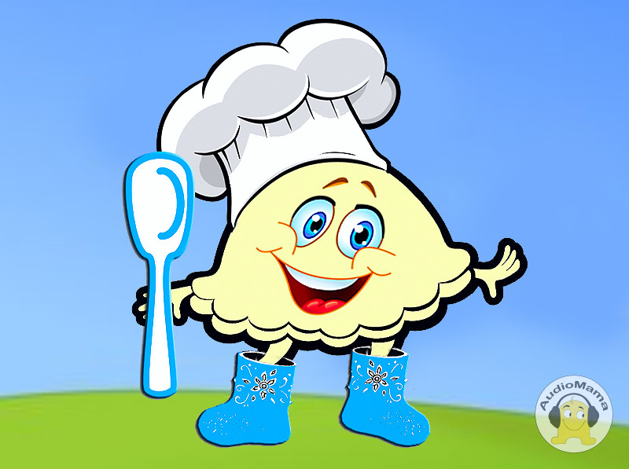
“Химерний, маленький…”

Slide 18
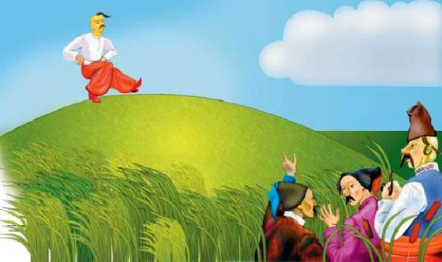
“Прийом у запорожці”

Slide 19
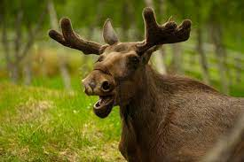
“Лось”

Slide 20
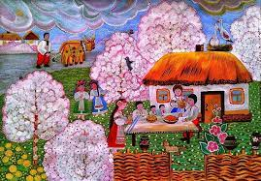
“Садок вишневий коло хати”

Slide 21
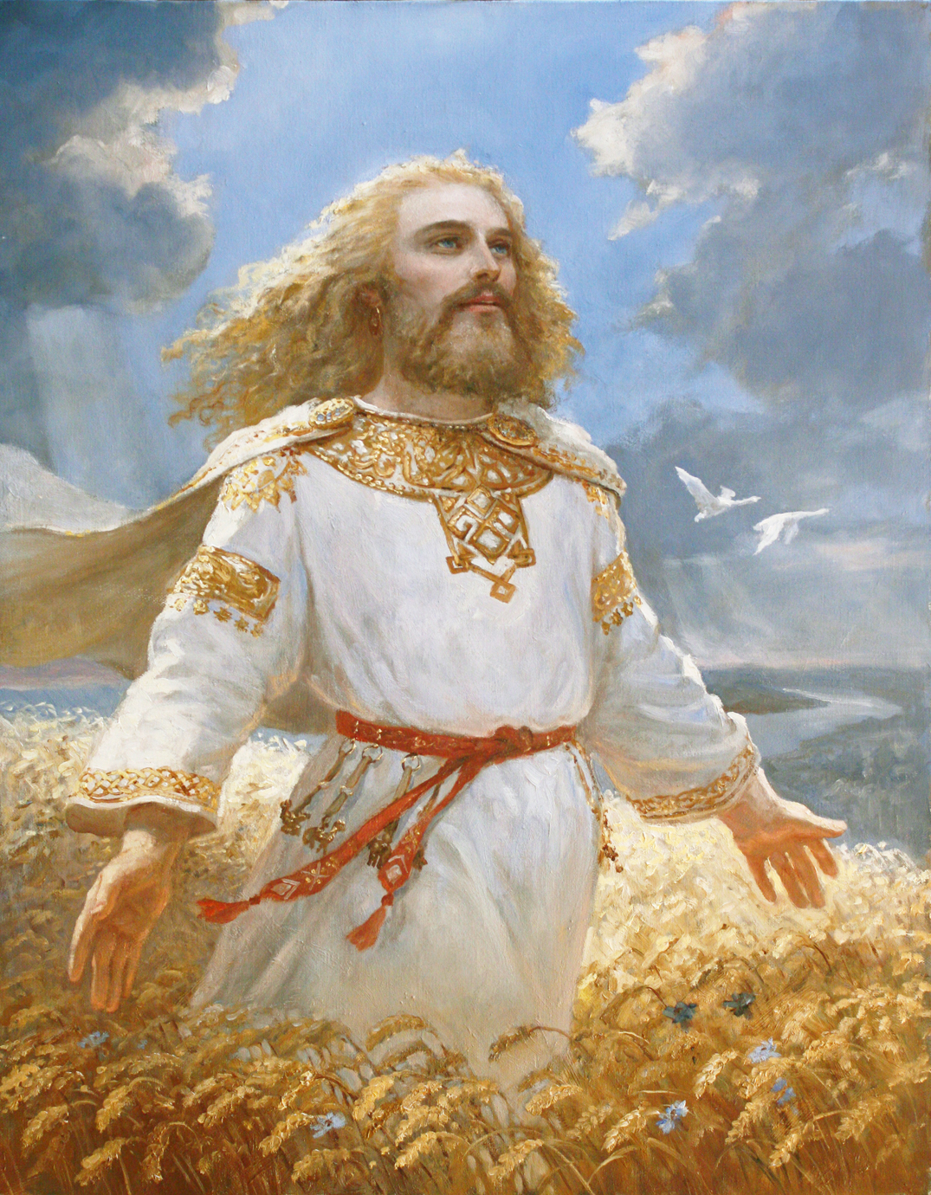
“Дажбог”

Slide 22
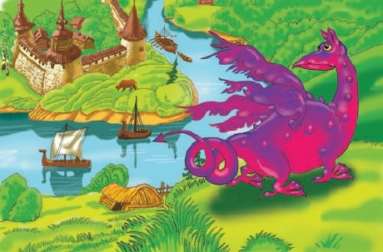
“Микита Кожум’яка”

Slide 23

“Гаї шумлять”

Slide 24
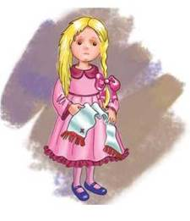
“Незвичайні пригоди Алі в країні Недоладії”

Slide 25
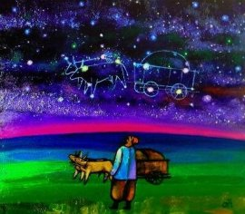
“Про Зоряний Віз”

Slide 26
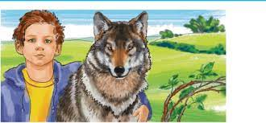
“Сіроманець”

Slide 27
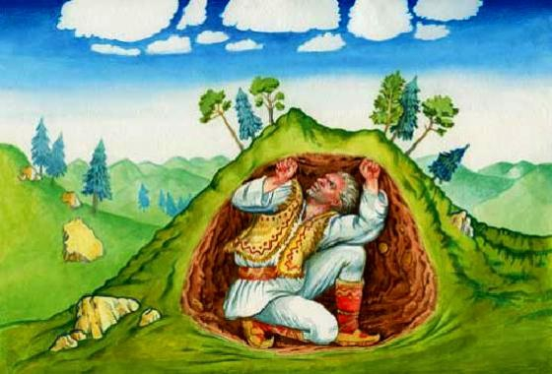
“Як виникли Карпати”

Slide 28
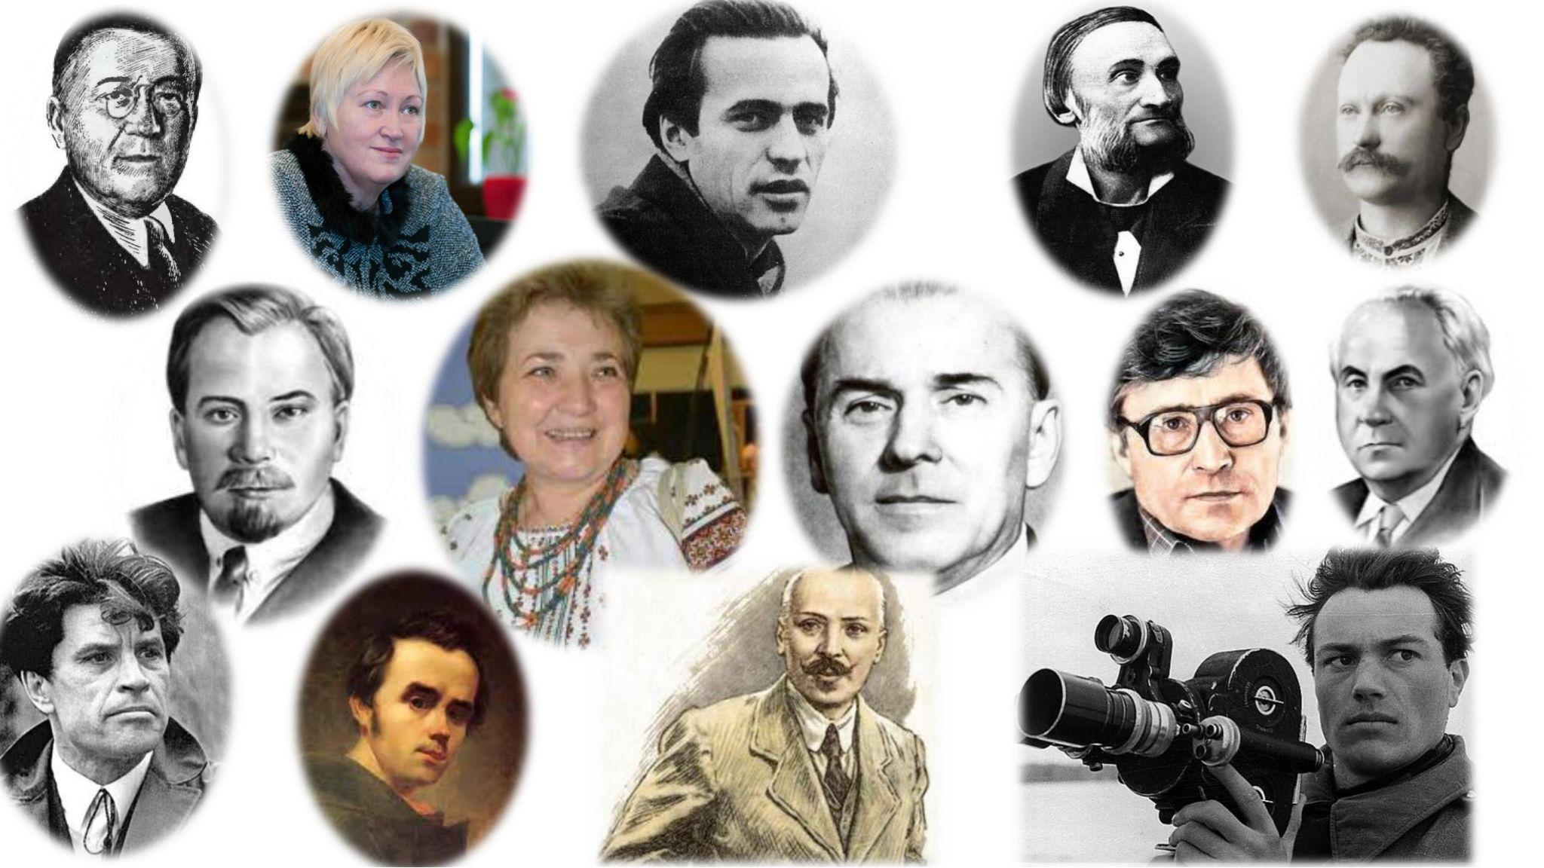

Slide 29

Які з прочитаних творів Вам запам’яталися найбільше?

Slide 30


